Slide 1
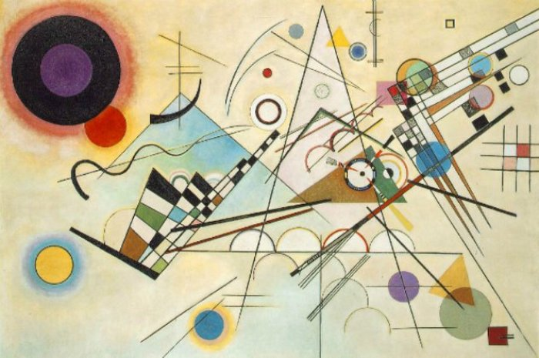
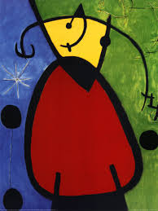
Φτιάχνω μια ζωγραφιά με τα μορφικά σημεία το σημείο, τη γραμμή, το σχήμα και το χρώμα

Slide 2
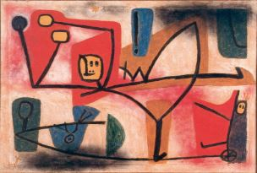
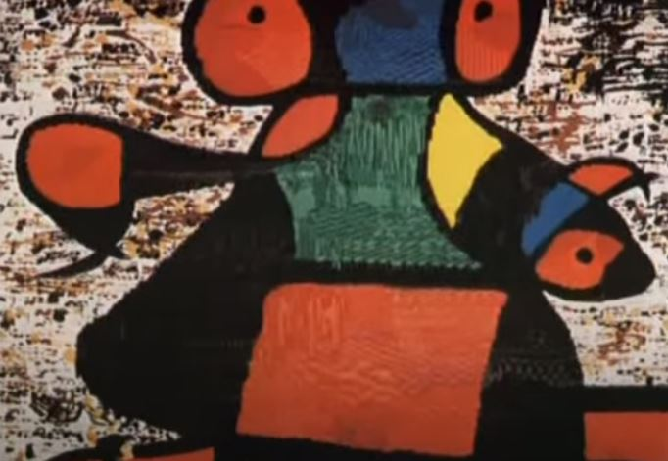
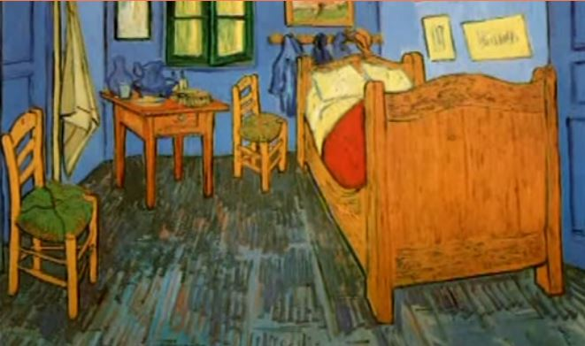
Εδώ μπορείς να δεις τρεις Χρωματοϊστορίες. Έχουν σχέση με τα έργα του Paul Klee, του Joan Miro και του Vincent Van Gogh
Σκέψου ποια σου άρεσε περισσότερο και γιατί

Slide 3
Στο σημερινό μάθημα εκτός από αυτό το Ppoint θα χρησιμοποιήσεις:
(α) Ένα αρχείο ήχου στο οποίο η κυρία Σοφία, εξηγεί τι πρέπει να κάνεις. Μπορείς να το κατεβάσεις πατώντας ένα κλικ πάνω στο φάκελο με το όνομα ΑΡΧΕΙΟ ΗΧΟΥ- ΜΟΡΦΙΚΑ ΣΤΟΙΧΕΙΑ
(γ) Ένα ψηφιακό εργαλείο ζωγραφικής για να ζωγραφίσεις στον υπολογιστή. Το εργαλείο θα το βρεις εδώ

Slide 4
Ας πάρουμε τώρα τα πράγματα με τη σειρά
Θα ξεκινήσουμε σήμερα με ένα πολύ ωραίο παραμύθι για τον Βάνγκ Βέι έναν σπουδαίο κινέζο ζωγράφο και ποιητή που θα μας διδάξει πολλά για την αξία της τέχνης και της φαντασίας. Το παραμύθι μπορείς να το δεις εδώ
Δες ύστερα ένα βιντεάκι που μας δείχνει πως ο Αλέξης Ακριθάκης χρησιμοποίησε σημεία γραμμές σχήματα και χρώματα στα έργα του χρησιμοποιώντας διάφορες τεχνικές και υλικά εδώ
Μετά άκου το ΑΡΧΕΙΟ ΗΧΟΥ – ΖΩΓΡΑΦΙΖΩ ΜΕ ΤΑ ΜΟΡΦΙΚΑ ΣΤΟΙΧΕΙΑ
Τώρα μπορείς να ζωγραφίσεις ακολουθώντας τις οδηγίες της κυρίας Σοφίας.
Αν χρησιμοποίησε τέμπερες άφησε την εργασία σου σε μια άκρη να στεγνώσει και ξεξουράσου λιγάκι. Τι θα έλεγες να διαβάσεις κανένα ωραίο βιβλίο; Τα βιβλία μπορούν να μας ταξιδέψουν παντού.
Όταν ξεκουραστείς μπορείς να ζωγραφίσεις το έργο σου και στον υπολογιστή.

Slide 5
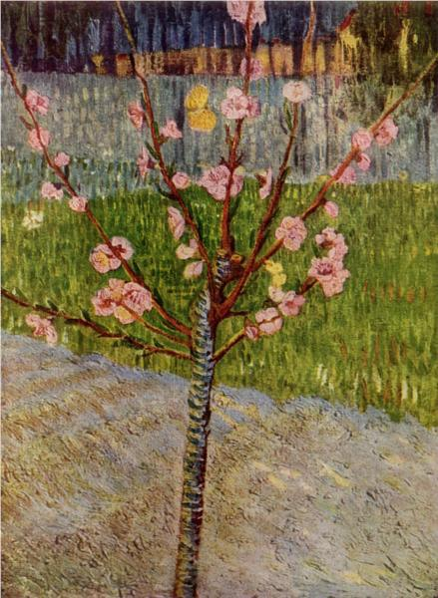
Θέλω να είμαστε όλοι καλά και θα είμαστε.
H επιστήμη, η θετική σκέψη και η αγάπη που έχουμε ο ένας για τον άλλο θα μας προστατεύσουν. Όλα θα πάνε καλά
Μέχρι να ανθίσουν οι αμυγδαλιές παιδιά σας στέλνω μια ανθισμένη αμυγδαλιά του μεγάλου καλλιτέχνη Vincent van Gogh.

Slide 6
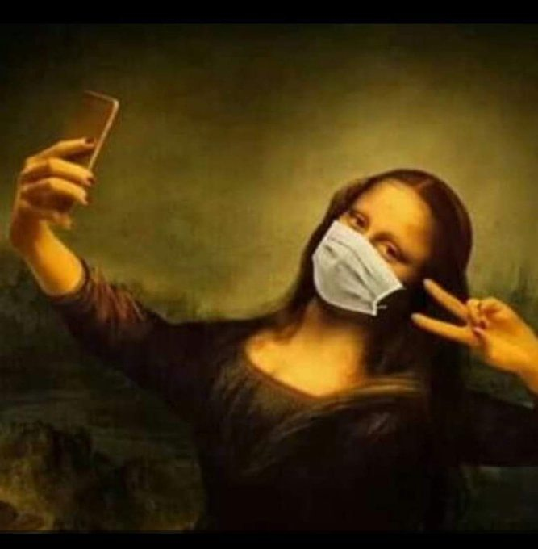
Όπως θα προσέξατε σε αυτή την παρουσίαση όπου μπόρεσα έβαλα χρώμα.
Και την στόλισα με έργα καλλιτεχνών
Έτσι είμαστε εμείς οι καλλιτέχνες παιδιά.
Δεν μπορούμε να ζήσουμε χωρίς τα χρώματα.
Και μας αρέσει πολύ να βλέπουμε εκτός από τα δικά μας έργα και έργα άλλων καλλιτεχνών.
Έτσι δεν είναι παιδιά;
Μέχρι την επόμενη φορά που θα γνωριστούμε από κοντά σας στέλνω και μια selfie μου, μια φωτογραφική αυτοπροσωπογραφία μου δηλαδή για να το πούμε και στα ελληνικά.
Γιατί μη ξεχνάμε τα ελληνικά είναι η γλώσσα μας μην αρχίσουμε τα greeklish τώρα που μπλέξαμε με τους υπολογιστές.

Slide 7
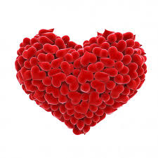
Ήθελα να σας πειράξω λίγο παιδιά αλλά ήθελα και να δω αν θυμάστε ποιο είναι αυτό το έργο.
Μην ξεχάσετε να μου το γράψετε ποιο είναι το έργο και ποιος καλλιτέχνης το ζωγράφισε όταν θα έχετε τελειώσει την εργασία σας και θα την έχετε αναρτήσει στην ψηφιακή τάξη. Αλλά μη μπείτε στον πειρασμό να κλέψετε χρησιμοποιώντας την αναζήτηση του υπολογιστή. Μόνοι σας να το βρείτε.
Σας φιλώ και σας αγαπώ πολύ όλους. Θέλω πολύ να γνωριστούμε και από κοντα

Slide 8
Να γράψουν στο padlet
Explore the mape
free sounds

